Slide 1

Linux 입문
강사 : 강태경
forbob@naver.com

Slide 2
TABLE OF CONTENTS
01
02
HTML5
CSS
03
04
Javascript
jQuery
실습 환경 구축
HTML5 기본/시맨틱 태그
CSS 기초 및 속성
레이아웃과 반응형 웹
Javascript 기본
문서객체 모델
문서 객체
Javascript / jQuery 응용

Slide 3

01
리눅스 명령어
리눌스 명령어 설명 및 실습

Slide 4
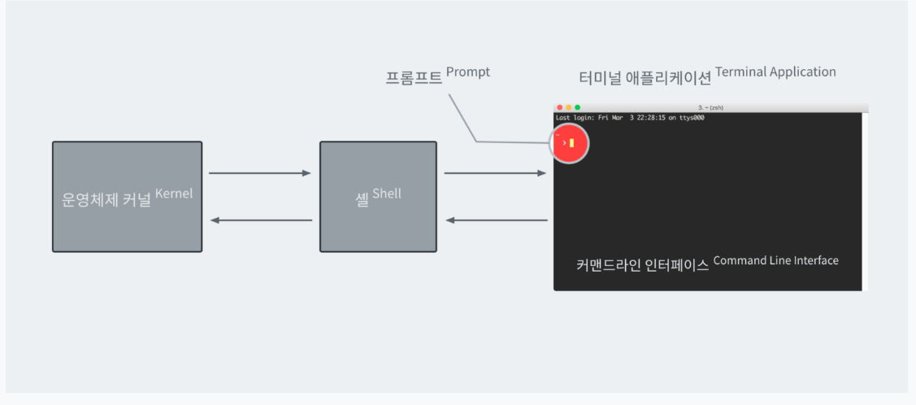
운영체제 : Linux

Slide 5
운영체제 : Linux
특징 : 대소문자를 구분하고 , Unix 운영체제를 오마주해서 제작됨 Linux 커널은 오픈소스로 다양한 회사나 개인이 조작해서 오늘날 2가지 계열로 나뉨
데비안 계열 : 주로 노트북 , 데스크탑 환경에 최적화된 Linux, 개인 PC로 사용됨 예) Debian(무료) 등
레드헷 계열 : 주로 회사에서 서버 컴퓨터로 사용되며 안정성에 중점을 둔 Linux 임 개발 회사를 목표로 했다면 기업환경에서 사용하는 레드헷 계열 명령어를 공부하는 것이 도움됨 예) Centos(무료) , Ledhat Linux(상용)

Slide 6
기본 조작 명령어
Path(경로) : 윈도우 탐색키의 폴더 위치와 일치 경로 구분자 : /(슬래쉬) 사용
예) usr/local/bin ( usr 밑에 local 밑에 bin 디렉토리 )
디렉토리 : 윈도우의 폴더를 의미, Linux/Unix 에서는 이 용어를 사용
폴더(디렉토리)의 이동에 따른 미리 정의된 기호 ~ : 홈(유저에게 배당된 위치) 경로 . : 현재 경로 .. : 상위 경로 - : 그 전 경로로 이동
예) cd(change directory) : 경로 이동 명령어 $ cd .. $ cd ~
$ cd -

Slide 7
기본 조작 명령어
pwd : (print working directory )현재 디렉토리 출력
예) $ pwd /home/forbob
cd : (change directory) 현재 디렉토리 이동하기 사용법) cd 경로
예) $ cd /
ls : (list segments) 디렉토리 정보 파악 사용법) ls -옵션
예) 옵션 : -l (디렉토리 권한 정보 추가) $ ls -l

Slide 8
기본 조작 명령어
ls : (list segments) 디렉토리 정보 파악 사용법) ls -옵션
예) 옵션 : -l (디렉토리 권한 정보 추가) $ ls –l
$ ls –R ( 하위 디렉토리까지 보기 )
touch : 빈 파일 생성 사용법) touch 파일명
예) 옵션 : $ touch hello.txt

Slide 9
기본 조작 명령어
mkdir : (make directory ) 디렉토리 생성
예) mkdir 디렉토리명 $ mkdir work $ mkdir –p work/sample
rmdir : (remove directory) 디렉토리 삭제
예) rmdir 디렉토리명 $ rmdir work

Slide 10
기본 조작 명령어
cp : (copy) 복사 명령어( 파일 , 디렉토리 등 )
예) cp 원본파일명 대상파일명 $ cp hello.txt hello_copy.txt
mv : (move, rename) 이동 명령어(파일, 디렉토리 등) 파일명 변경 명령어
예) mv 원본파일명 대상디렉토리명 : 이동 mv 원본파일명 바꿀파일명 : 파일명 변경 $ mv hello.txt work/
$ mv hello_copy.txt hello2.txt

Slide 11
기본 조작 명령어
rm : (remove) 삭제 명령어( 파일 , 디렉토리 등 )
예) rm 삭제파일명 rm –rf 디렉토리명 : 디렉토리 아래 모두 삭제됨(위험) $ rm hello2.txt
$ rm –rf work/
echo : 인자 문자열을 받아 화면에 출력
예) echo 인자문자열 $ echo hello world!
hello world!

Slide 12
기본 조작 명령어
cat : (concatenate) 파일 전체 내용 출력
예) cat 파일명 $ cat hello.txt
hello hello hello
head : (heading) 파일 앞 10줄만 출력
예) head 파일명
head –n 줄수 파일명 : 보여줄 줄수까지 내용 출력 $ head hello.txt
hello hello hello
$ head –n 2 hello.txt
hello hello hello

Slide 13
기본 조작 명령어
tail : 파일 끝 내용 출력
예) tail 파일명 tail –n 줄수 파일명 $ tail hello.txt
hello hello hello
$ tail –n 2 hello.txt
hello hello hello
Ctrl + c : 출력 중단, 빠져나오기
Ctrl + d : 파일 작성 끝, 파일 작성이 끝났을 때 사용
Ctrl + z : 실행 중인 프로그램 일시 중단

Slide 14
기본 조작 명령어
ps –ef : 실행 중인 프로세스(프로그램) 목록 보기
예) $ ps -ef
| : 명령어들을 연결해서 실행할 수 있음 1st 명령어 실행결과를 입력으로 해서 2nd 명령어를 실행함
예) 명령어 | 명령어2 프로세스 목록 중에 tomcat 문자열 라인을 찾아서 보여줌 $ ps –ef | grep tomcat
grep : 문자열 찾기
예) 프로세스 목록 중에 tomcat 문자열 라인을 찾아서 보여줌 $ ps –ef | grep tomcat

Slide 15
기본 조작 명령어
kill -9 : 실행 중인 프로그램 강제 종료
예) kill -신호번호 프로세스번호 $ kill -9 60000
Ctrl + a : home 버튼(맨 앞으로 이동)
Ctrl + e : end 버튼(맨 뒤으로 이동)
alt + -> : 단어 뒤로 이동
alt + <- : 단어 앞으로 이동

Slide 16
기본 조작 명령어
history : 과거에 내가 실행했던 명령어 보기
예) history 개수
!히스토리번호 -> 그 명령어가 실행됨
$ history 10 101 history
102 cat
...
$ !101 history 101 history
102 cat
...

Slide 17
기본 조작 명령어
vi 에디터 : Linux/Unix 시스템에서 사용할 수 있는 메모장
예) vi 파일명
vi 에디터 명령어 : 입력모드/명령모드가 있으며 자주쓰는 명령이 있음
- 입력모드에서 명령모드로 전환 , ESC 키를 누른다
입력모드 명령어 : a : 글자 입력
i : 글자 입력 x : 글자 삭제 dw : 단어 삭제 dd : 줄 삭제 yw : 글자 복사 yy : 글 복사

Slide 18
기본 조작 명령어
입력모드 명령어 : a : 글자 입력
i : 글자 입력 x : 글자 삭제 dw : 단어 삭제 dd : 줄 삭제 yw : 글자 복사 yy : 글 복사
p : 붙여넣기
/문자열 : 앞에서 문자열 찾기
?문자열 : 뒤에서 문자열 찾기
n : (next) 뒤로 검색
N : 앞으로 검색
u : (undo) 되돌리기 ctrl + r : (redo) 재실행
w : 다음 단어로 이동 b : 이전 단어로 이동 G : 마지막 행으로 가기

Slide 19
기본 조작 명령어
명령모드 명령어 : :%s/문자열/바꿀문자열/gc – 문자열을 찾아 바꾸기 , 바꾸기 전에 물어봄 :set number – 행번호 출력(set nu) :set nonumber – 행번호 숨기기 (set nonu) :숫자 - 지정된 행번호로 가기 :q – 종료 :q! – 저장하지 않고 강제 종료 :w – 저장하기 :wq – 저장하고 종료

Slide 20
기본 조작 명령어
환경변수 : 미리 정의해둔 경로, 명령어 등을 저장해 두고 이름을 불러 사용할 수 있음
예) echo $환경변수명
$ echo $PATH /usr/bin:/opt
$PATH : 명령어 실행은 명령어가 있는 디렉토리명까지 붙여서 실행해야하나 경로가 길경우 불편함. PATH 환경변수에 등록하면 디렉토리명 없이 명령어만 실행시킬수 있음
예) 경로 없이 실행시킬수 있어 효율적임 $ /usr/java8/javac $ javac

Slide 21
기본 조작 명령어
환경변수 등록 : etc/profile 에 등록함
예) vi etc/profile PATH=usr/bin:/usr/local/java8/bin
export PATH
source : profile 에 수정된 것을 바로 반영함 PATH 환경변수에 등록했을 경우 바로 반영되지 않고, 재로그인 후 반영되나 재로그인 없이 바로 사용하고 싶을 때 실행
예) source etc/profile

Slide 22
기본 조작 명령어
df –k : 현재 디렉토리 별 디스크 사이즈 분배 정보 보기(kbyte)
예) df –k
lsof –i:포트번호 : 포트번호를 사용하는 프로세스 정보 보기 프로세스 번호 확인후 강제 종료 시 사용(kill -9 프로세스번호)
예) lsof –i:3000

Slide 23
기본 조작 명령어
Ifconfig -a : 현재 컴퓨터의 ip 정보 보기
예) ifconfig -a
netstat –anp : 현재 연결된 네트웍 ip/port 와 프로세스번호를 보기
예) 3000 포트를 사용하는 네트워크/프로세스 보기 $ netstat -anv | grep LISTEN | grep 3000

Slide 24
기본 조작 명령어
표현식
세미콜론(;) 또는 줄 바꿈
식별자(변수 명) 명명규칙 : 영어가 기본, 한글, 한자 가능
변수명이 첫 글자는 영문자, 달러($), 언더바(_)마 올 수 있음
두번째 이후 글자는 영문자, 달러($), 언더바(_)와 숫자만 올 수 있음
변수명의 영문자는 대/소문자를 엄격히 구분함
자바스크립트 예약어가 아니어야 함
표기법 | 설명 | 예시 | 사용처
camelCase | 첫 단어 첫 글자 소문자 두번째 단어 대문자 | getName setName | 변수 명, 메소드 명
Pascal | 첫 단어 첫 글자 대문자 두번째 단어 대문자 | CardFactory CarFactory | 클래스명, 생성자
언더바(_) | 모든 단어 언더바(_) | RED_COLOR BLUE_COLOR | 상수

Slide 25

THANKS
Do you have any questions
forbob@naver.com
Please keep this slide for attribution

